Slide 1
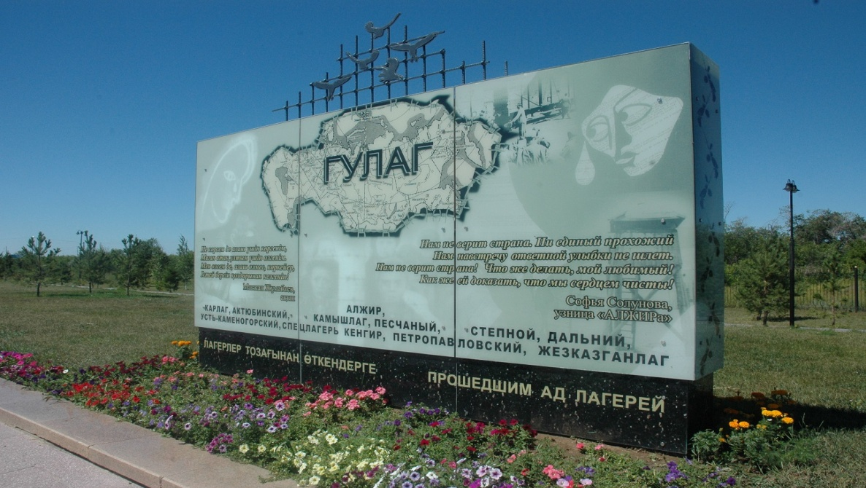
Мұнайлы ауданы
№ 6 жалпы білім беру орта мектебі
Тақырыбы: “Карлаг және Алжир” тұтқындары
Орындаған : 9 – сынып оқушысы Қыдырбаева Динара
Жетекшісі: Тарих пәні мұғалімі Исламгазиева Калбике

Slide 2
Абстаркт
Зерттеу жұмысының мақсаты - Қазақстанның өткен тарихындағы нәубәтті кезеңдерге ойша сапар шегу.Саяси қуғын-сүргін құрбандарының ерлігін дәріптеу.Саяси қуғын сүргін кезіндегі Маңғыстау тарихын насихаттау.
Зерттеу жұмысының міндеттері – сталиндік қуғын сүргіндер тарихының басты кезеңдерін көрсете отырып,Маңғыстаудағы қуғын –сүргін кезеңдерінің оқиғасын баяндау, құрбан болған боздақтар есімдерін ұлықтап мәңгі есте сақтау.
Зерттеу жаңалығы – саяси қуғын –сүргінге ұшыраған құрбандардың өмірде тартқан тауқыметтеріне көңіл бөлдім.Соларды негізге ала отырып қанағатшыл болуды үйрендім.Маңғыстау өлкесіндегі елеулі оқиғаларды және қуғын сүргінге ұшыраған құрбандар туралы көптеген қосымша мәліметтермен таныстым.

Slide 3
Абстракт
Цель исследовательской работы - путешествие в годы репрессии Казахстана и получить урок от происшествии тех лет.
Задача исследовательской работы – сохранение памятников тех лет, указывая на главные исторические периоды Сталинской репрессии
Новизна исследовательской работы – обратить внимание на жизненные тяготы и трудности свидетели и жертв тех лет.

Slide 4
Зерттеу жұмысының мазмұны
I. Кіріспе бөлімі
II. Негізгі бөлім
1. Сталиндік жаппай саяси қуғын-сүргін.
2.Қарағанды еңбекпен түзету лагері.
3. АЛЖИР – тарихтың өшпес парағы
4. Жазықсыз ару ғұмыры.
III. Қорытынды бөлімі
IV. Пайдаланылған әдебиеттері

Slide 5
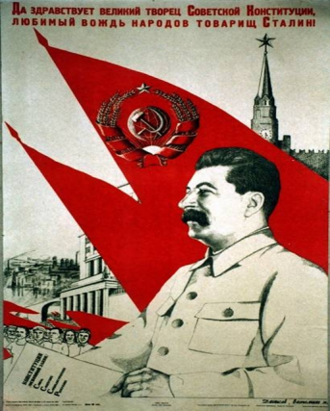
Сталиндік қуғын-сүргін жылдары
- Сталиндік қуғын-сүргін жылдары бүкіл
елде 953 лагерь мен қоныс мекендері болды.
- Қазақстан бұл жылдары 100 мыңнан астам адам қуғын-сүргінге ұшырады.
Олардың 25 мыңы атылды.

Slide 6
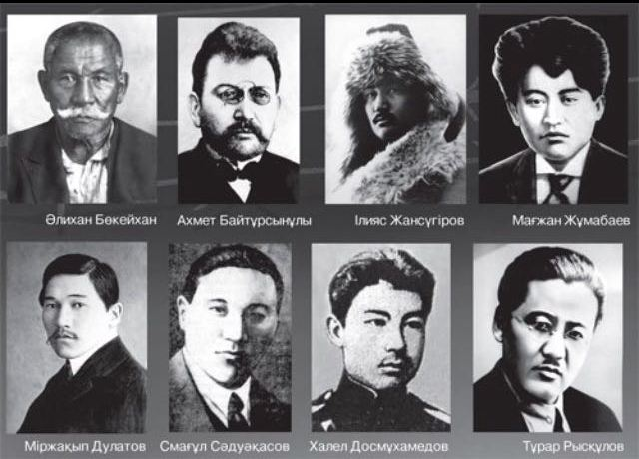
Сталиндік қуғын –сүргіндерге ұшырағандар

Slide 7
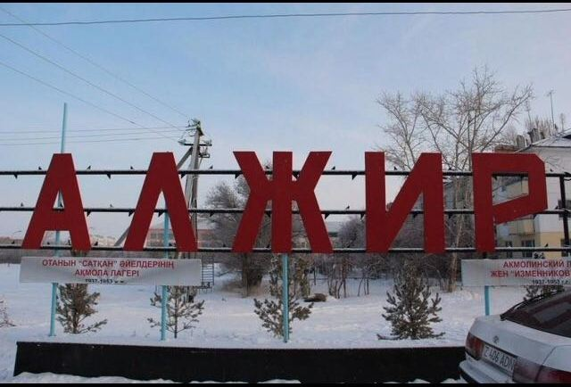
Алжир - Бес сөздің бес әріптерінен құралған бұл атауды қазақ тілінде тарқатар болсақ “Отанын сатқандар әйелдерінің Ақмола лагері” деген сөз болып шығады.

Slide 8
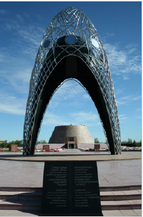
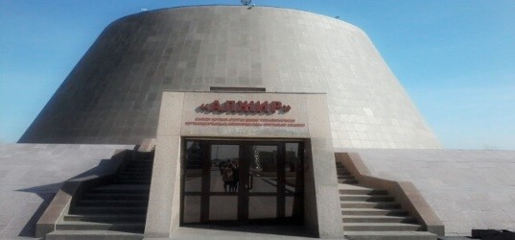
Мұражай

Slide 9
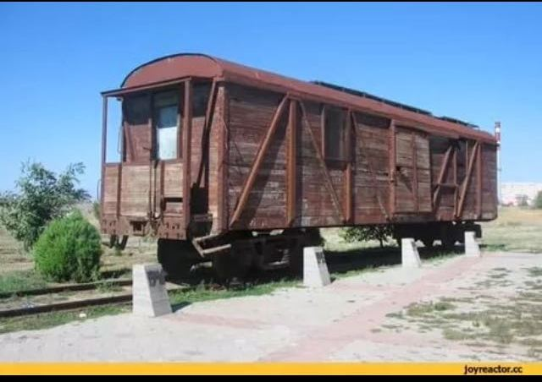
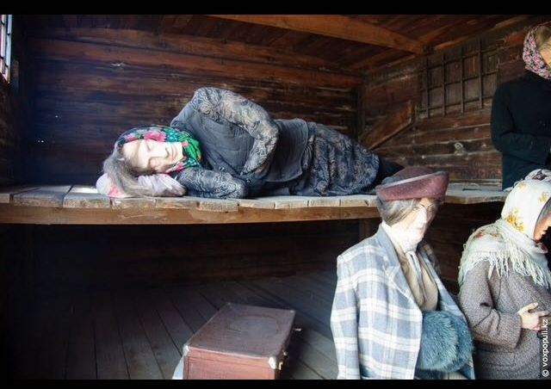
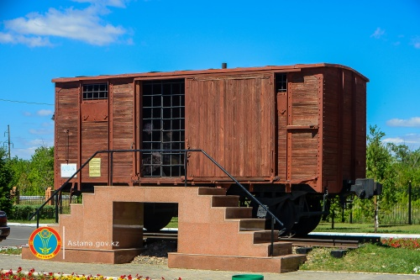
“Қызыл вагон”

Slide 10
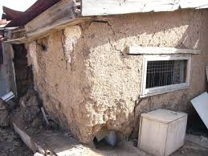
Барақ №26

Slide 11
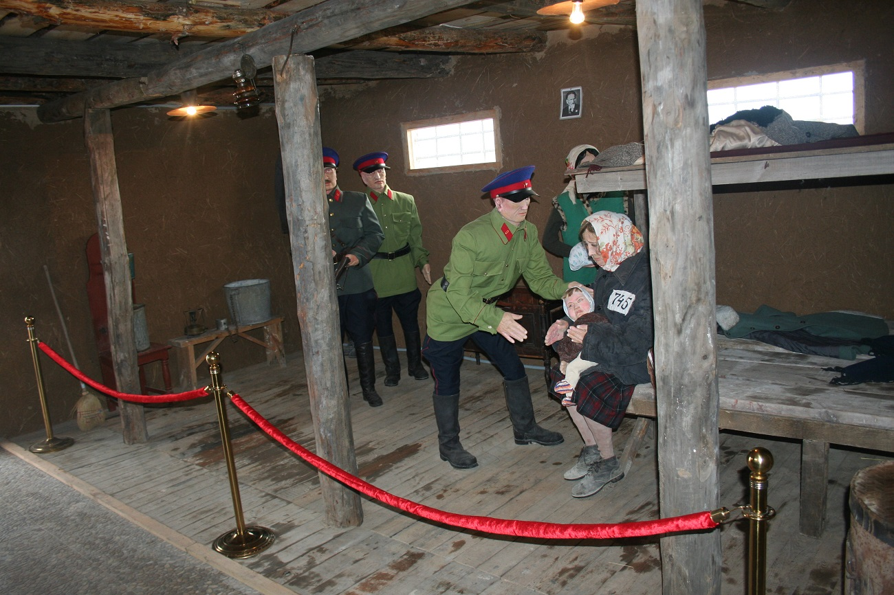
Әйелдер абақты ар жағында сәбилерін 3 жасқа дейін өсірген,3 жастан кейін балалар үйіне қарауылдар өткізетін болған.

Slide 12
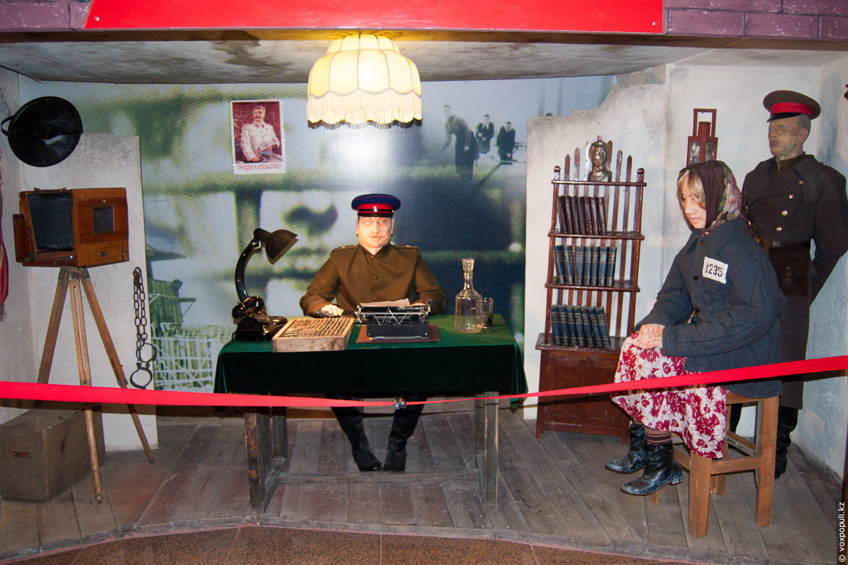
Күніне 18 сағат жұмыс жасап,ал түнде тергеу астында отыратын болған.Қатал тергеу астында 8 сағаттап отыратын болған.Ал отырған орындықтарының биіктігі сонша аяқтары жерге тимейтін болған.Сол себепті аяқтары ісіп,қан айналым бұзылып тамырлары жарылып кететін болған.

Slide 13
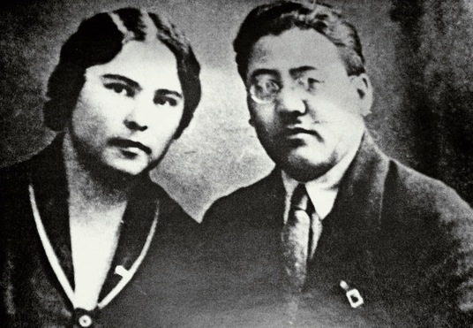
Т.Рысқұловтың жары Күләндам

Slide 14
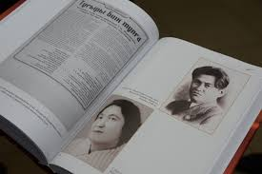
Т.Жүргеновтың әйелі Дәмеш

Slide 15
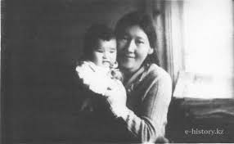
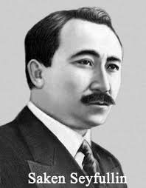
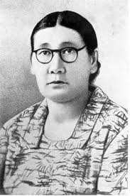
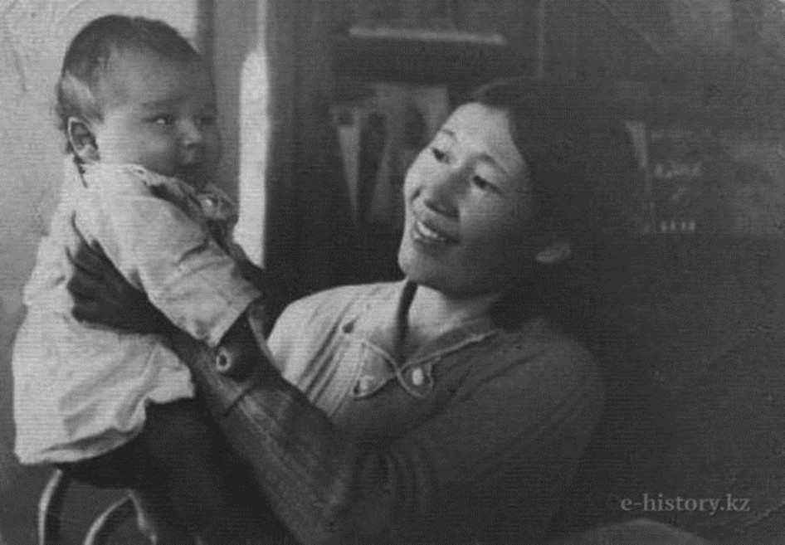
Сәкен Сейфулин жары Гүлбахрам

Slide 16
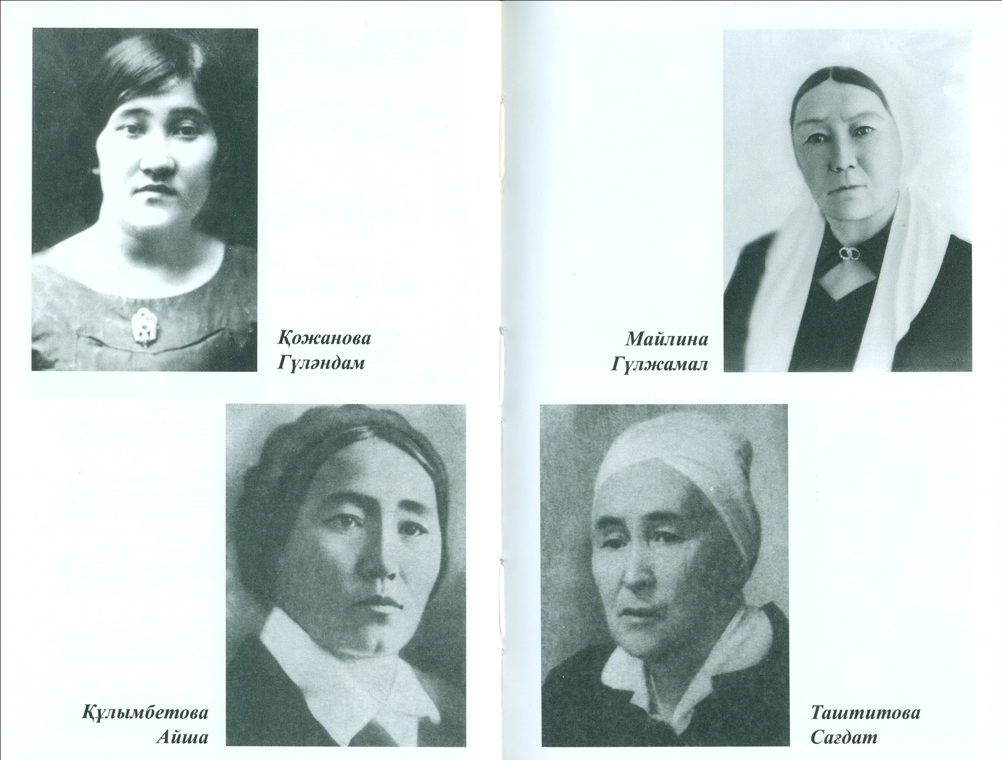

Slide 17
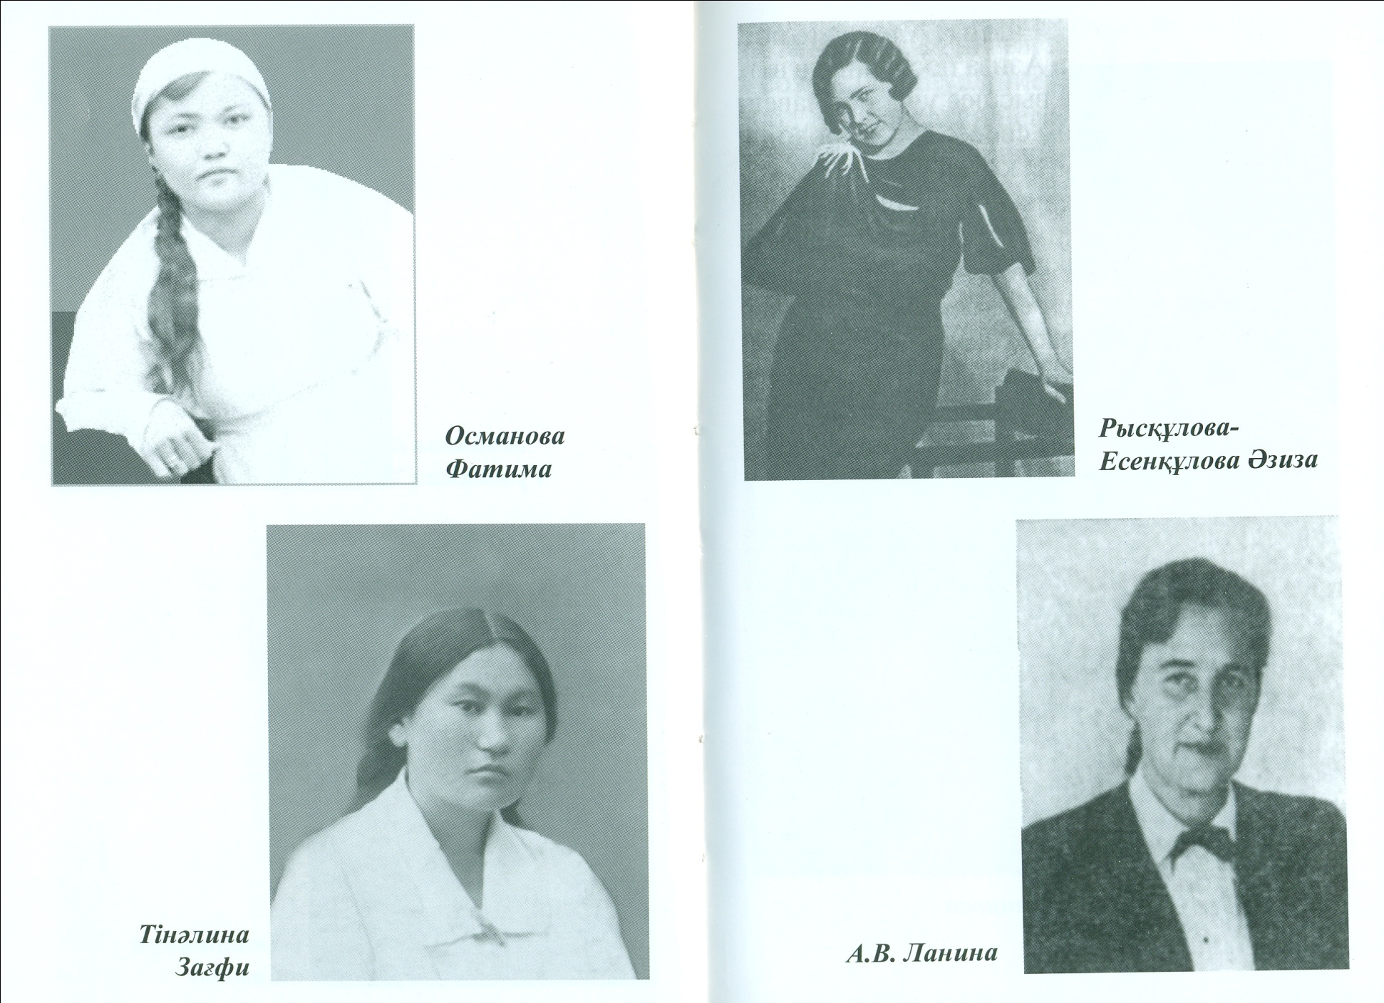

Slide 18
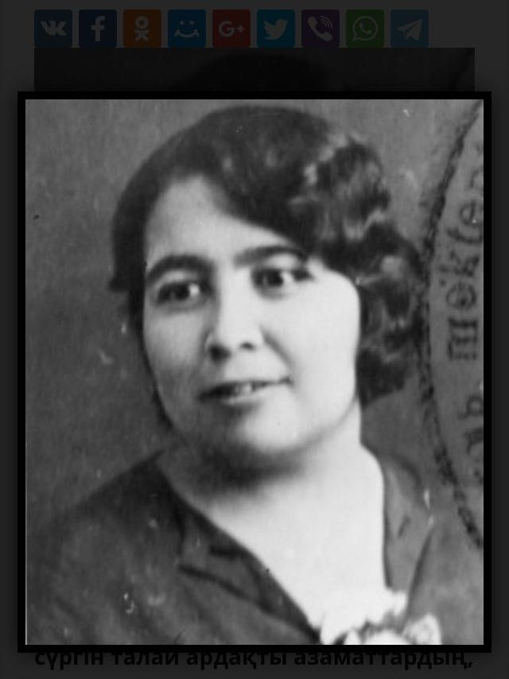
Жазықсыз ару ғұмыры.
1903 жыл Батыс Қазақстан облысы Сырым ауданында дүниеге келген.
Сталиндік репрессия жылдарында атылған бірде-бір қазақ қызы.
Шонанованың әкесі –Арон белгілі қоғам қайраткері.
Шонановаға “тап жауының қызы”деген айып тағылды.
1937 ж қисынсыз жала жабылып, “халық жауы” атанған Шонанова саяси қуғын-сүргіннің құрбаны болды.
Шахзода Шонановна

Slide 19
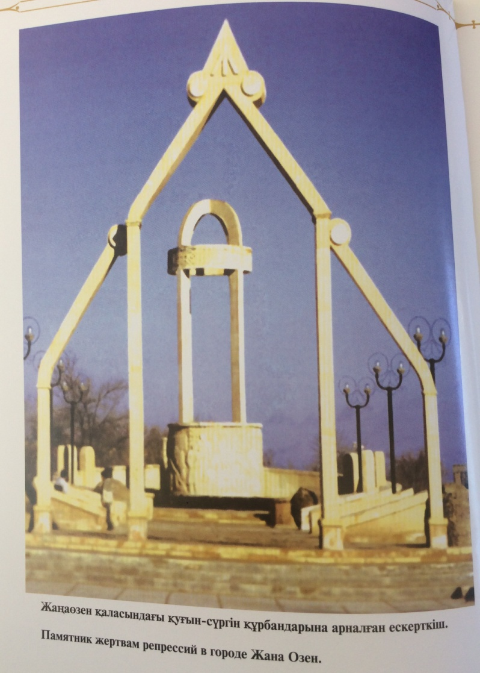
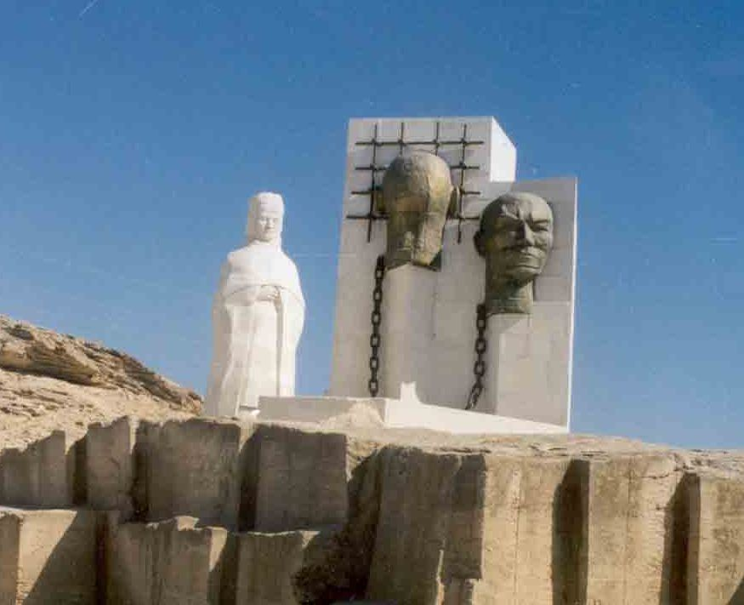
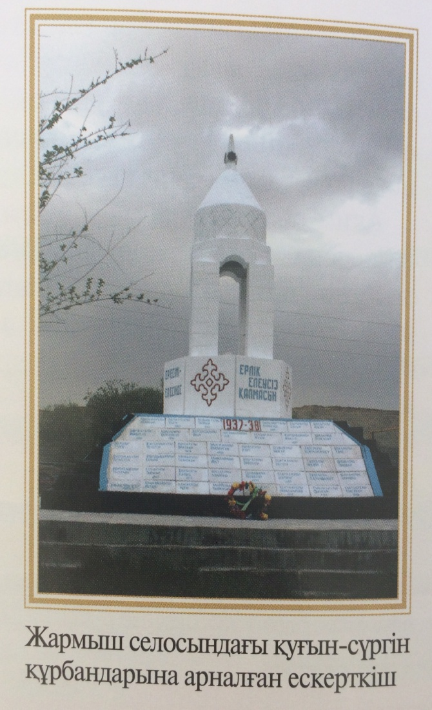
Сталиндік қуғын –сүргіндерге
ұшырағандар құрбандарға арналған
ескеркіштер Жаңа өзен
Форт-Шевченко жармыш селосы

Slide 20
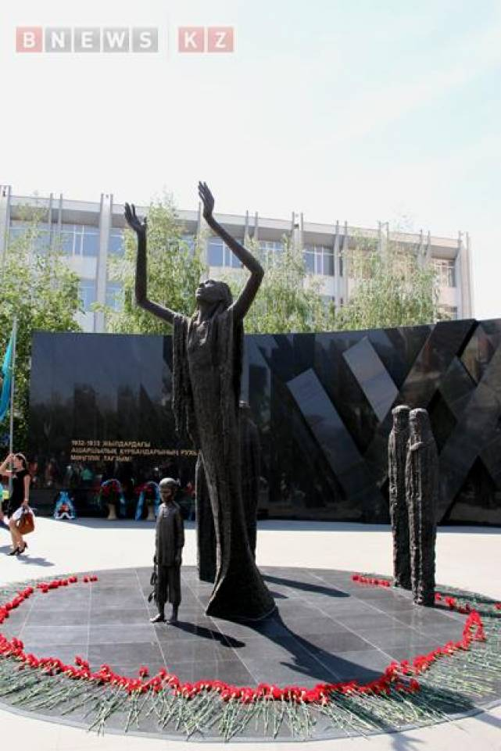
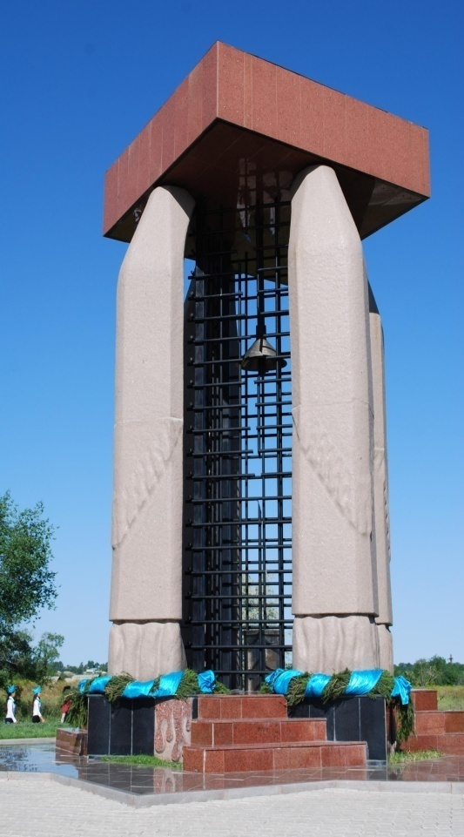
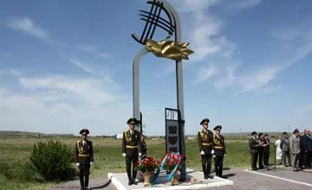
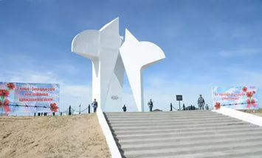
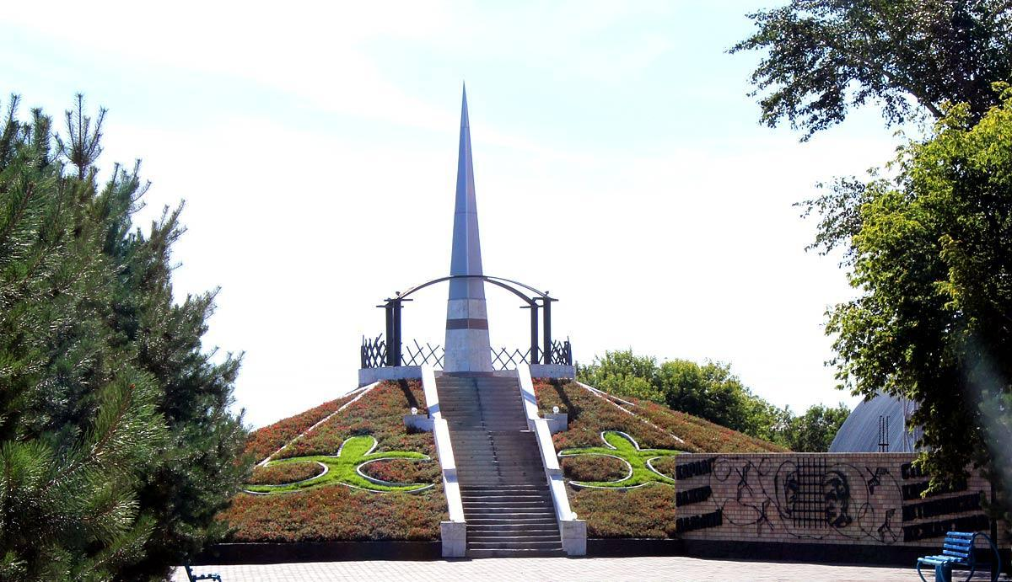
Қазақстан да Сталиндік қуғын –сүргіндерге ұшыраған құрбандарға арналған ескеркіштер

Slide 21
Пайдаланылған әдебиеттер
1. ”Акмолинская правда” газеті 31.09.2012 г
2. ”Егемен Қазақстан” газеті №542-543
3. “Ұлан”газеті
4. Карлаг Алматы 1994 Дилманов С. Кузнецова Е.
5. “АЛЖИР” деректі фильм
6. ”Алаш Алжир” кітабы.
7.www.aizhir.ucoz.kz
8.E-mail alzhir@bk.ru

